Slide 1





















$$D$$
0
2
$$I$$
$$A$$
1
$$O$$
$$C$$
$$E$$
$$B$$
3
$$H$$
5
$$\vec{x_{1}}$$
4
$$G$$
$$F$$
6
$$\vec{y_{0}}$$
$$\vec{y_{1}}$$
$$\vec{x_{4}}$$
$$\vec{y_{4}}$$
$$\vec{x_{4}}$$
$$\vec{x_{1}}$$
$$α_{4}$$
$$α_{1}$$
$$\vec{x_{0}}$$
$$\vec{z_{0}}$$

Slide 2
















$$D$$
0
2
$$\vec{y_{1}}$$
$$\vec{y_{0}}$$
1
$$\vec{y_{4}}$$
$$I$$
$$A$$
$$O$$
$$a$$
$$b$$
$$C$$
$$\vec{x_{4}}$$
$$E$$
$$B$$
3
$$H$$
$$\vec{y_{0}}$$
$$\vec{x_{1}}$$
5
4
$$\vec{x_{1}}$$
$$α_{4}$$
$$α_{1}$$
$$\vec{x_{0}}$$
$$c$$
$$\vec{z_{0}}$$
$$G$$
$$F$$
6
$$\vec{x_{4}}$$

Slide 3
300 mm
200 mm
200 mm

Slide 4
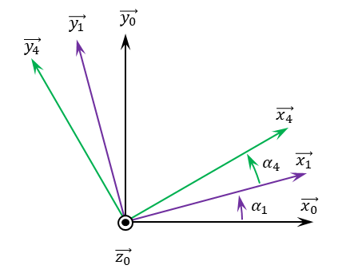
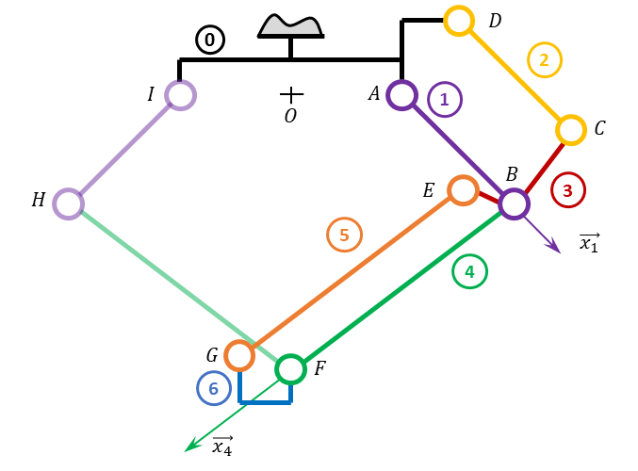
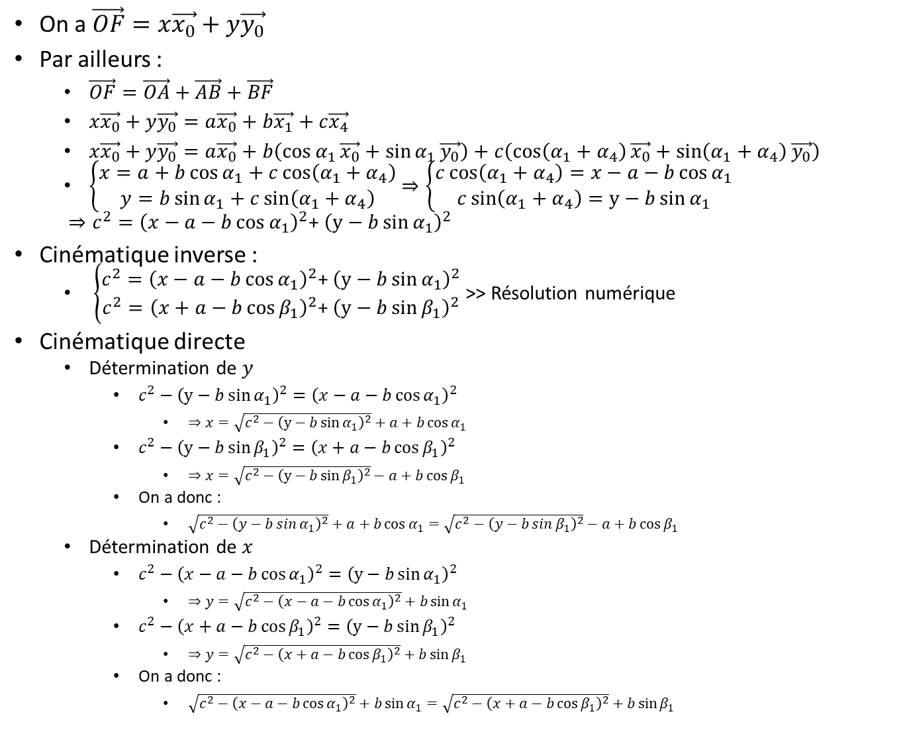

On a $\vec{OF}=x\vec{x_{0}}+y\vec{y_{0}}$
Par ailleurs :
$\vec{OF}=\vec{OA}+\vec{AB}+\vec{BF}$
$x\vec{x_{0}}+y\vec{y_{0}}=a\vec{x_{0}}+b\vec{x_{1}}+c\vec{x_{4}}$
$x\vec{x_{0}}+y\vec{y_{0}}=a\vec{x_{0}}+b\left(\cos{α_{1}}\vec{x_{0}}+\sin{α_{1}}\vec{y_{0}}\right)+c\left(\cos\left(α_{1}+α_{4}\right)\vec{x_{0}}+\sin\left(α_{1}+α_{4}\right)\vec{y_{0}}\right)$
$\left\{\begin{aligned}x=a+b\cos{α_{1}}+c\cos\left(α_{1}+α_{4}\right) \\ y=b\sin{α_{1}}+c\sin\left(α_{1}+α_{4}\right)\end{aligned}\right.$ $⇒\left\{\begin{aligned}c\cos\left(α_{1}+α_{4}\right)=x−a−b\cos{α_{1}} \\ c\sin\left(α_{1}+α_{4}\right)=y−b\sin{α_{1}}\end{aligned}\right.$
$⇒c^{2}={\left(x−a−b\cos{α_{1}}\right)}^{2}$+ ${\left(y−b\sin{α_{1}}\right)}^{2}$
Cinématique inverse :
$\left\{\begin{aligned}c^{2}={\left(x−a−b\cos{α_{1}}\right)}^{2}\text{+ }{\left(y−b\sin{α_{1}}\right)}^{2} \\ c^{2}={\left(x+a−b\cos{β_{1}}\right)}^{2}\text{+ }{\left(y−b\sin{β_{1}}\right)}^{2}\end{aligned}\right.$ >> Résolution numérique
Cinématique directe
Détermination de $y$
$c^{2}−{\left(y−b\sin{α_{1}}\right)}^{2}={\left(x−a−b\cos{α_{1}}\right)}^{2}$
$⇒x=\sqrt{c^{2}−{\left(y−b\sin{α_{1}}\right)}^{2}}+a+b\cos{α_{1}}$
$c^{2}−{\left(y−b\sin{β_{1}}\right)}^{2}={\left(x+a−b\cos{β_{1}}\right)}^{2}$
$⇒x=\sqrt{c^{2}−{\left(y−b\sin{β_{1}}\right)}^{2}}−a+b\cos{β_{1}}$
On a donc :
$\sqrt{c^{2}−{\left(y−b\sin{α_{1}}\right)}^{2}}+a+b\cos{α_{1}}=\sqrt{c^{2}−{\left(y−b\sin{β_{1}}\right)}^{2}}−a+b\cos{β_{1}}$
Détermination de $x$
$c^{2}−{\left(x−a−b\cos{α_{1}}\right)}^{2}={\left(y−b\sin{α_{1}}\right)}^{2}$
$⇒y=\sqrt{c^{2}−{\left(x−a−b\cos{α_{1}}\right)}^{2}}+b\sin{α_{1}}$
$c^{2}−{\left(x+a−b\cos{β_{1}}\right)}^{2}={\left(y−b\sin{β_{1}}\right)}^{2}$
$⇒y=\sqrt{c^{2}−{\left(x+a−b\cos{β_{1}}\right)}^{2}}+b\sin{β_{1}}$
On a donc :
$\sqrt{c^{2}−{\left(x−a−b\cos{α_{1}}\right)}^{2}}+b\sin{α_{1}}=\sqrt{c^{2}−{\left(x+a−b\cos{β_{1}}\right)}^{2}}+b\sin{β_{1}}$
$\vec{OA}=a\vec{ x_{0}}$
$\vec{AB}=b \vec{x_{1}}$
$\vec{BF}=c \vec{x_{4}}$

Slide 5
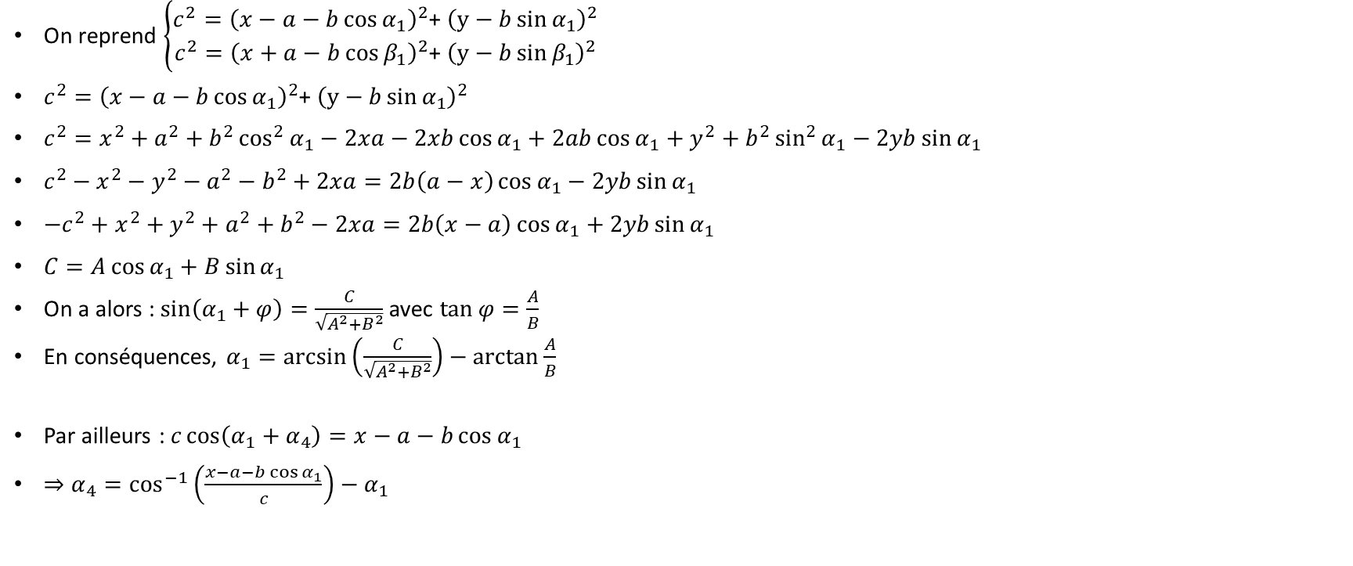
Cinématique inverse
On reprend $\left\{\begin{aligned}c^{2}={\left(x−a−b\cos{α_{1}}\right)}^{2}\text{+ }{\left(y−b\sin{α_{1}}\right)}^{2} \\ c^{2}={\left(x+a−b\cos{β_{1}}\right)}^{2}\text{+ }{\left(y−b\sin{β_{1}}\right)}^{2}\end{aligned}\right.$
$c^{2}={\left(x−a−b\cos{α_{1}}\right)}^{2}\text{+ }{\left(y−b\sin{α_{1}}\right)}^{2}$
$c^{2}=x^{2}+a^{2}+b^{2}\cos^{2}{α_{1}}−2xa−2xb\cos{α_{1}}+2ab\cos{α_{1}}+y^{2}+b^{2}\sin^{2}{α_{1}}−2yb\sin{α_{1}}$
$c^{2}−x^{2}−y^{2}−a^{2}−b^{2}+2xa=2b\left(a−x\right)\cos{α_{1}}−2yb\sin{α_{1}}$
$−c^{2}+x^{2}+y^{2}+a^{2}+b^{2}−2xa=2b\left(x−a\right)\cos{α_{1}}+2yb\sin{α_{1}}$
$C=A\cos{α_{1}}+B\sin{α_{1}}$
On a alors : $\sin\left(α_{1}+φ\right)=\frac{C}{\sqrt{A^{2}+B^{2}}}$ avec $\tan{φ=\frac{A}{B}}$
En conséquences, $α_{1}=\arcsin\left(\frac{C}{\sqrt{A^{2}+B^{2}}}\right)−\arctan{\frac{A}{B}}$
Par ailleurs : $c\cos\left(α_{1}+α_{4}\right)=x−a−b\cos{α_{1}}$
$⇒α_{4}=\cos^{−1}\left(\frac{x−a−b\cos{α_{1}}}{c}\right)−α_{1}$

Slide 6
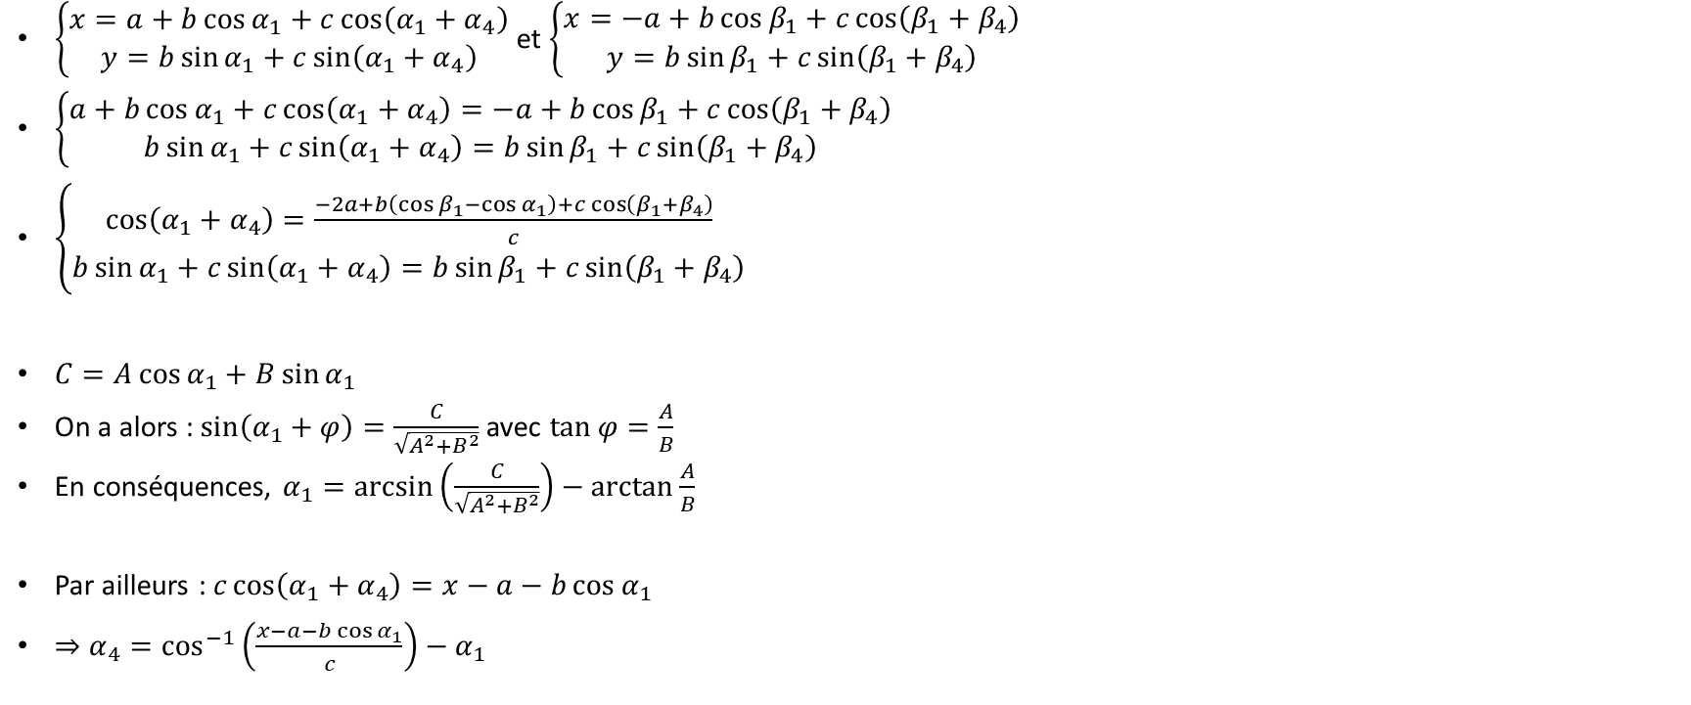
Angles intermédiaires
$\left\{\begin{aligned}x=a+b\cos{α_{1}}+c\cos\left(α_{1}+α_{4}\right) \\ y=b\sin{α_{1}}+c\sin\left(α_{1}+α_{4}\right)\end{aligned}\right.$ et $\left\{\begin{aligned}x=−a+b\cos{β_{1}}+c\cos\left(β_{1}+β_{4}\right) \\ y=b\sin{β_{1}}+c\sin\left(β_{1}+β_{4}\right)\end{aligned}\right.$
$\left\{\begin{aligned}a+b\cos{α_{1}}+c\cos\left(α_{1}+α_{4}\right)=−a+b\cos{β_{1}}+c\cos\left(β_{1}+β_{4}\right) \\ b\sin{α_{1}}+c\sin\left(α_{1}+α_{4}\right)=b\sin{β_{1}}+c\sin\left(β_{1}+β_{4}\right)\end{aligned}\right.$
$\left\{\begin{aligned}\cos\left(α_{1}+α_{4}\right)=\frac{−2a+b\left(\cos{β_{1}}−\cos{α_{1}}\right)+c\cos\left(β_{1}+β_{4}\right)}{c} \\ b\sin{α_{1}}+c\sin\left(α_{1}+α_{4}\right)=b\sin{β_{1}}+c\sin\left(β_{1}+β_{4}\right)\end{aligned}\right.$
$C=A\cos{α_{1}}+B\sin{α_{1}}$
On a alors : $\sin\left(α_{1}+φ\right)=\frac{C}{\sqrt{A^{2}+B^{2}}}$ avec $\tan{φ=\frac{A}{B}}$
En conséquences, $α_{1}=\arcsin\left(\frac{C}{\sqrt{A^{2}+B^{2}}}\right)−\arctan{\frac{A}{B}}$
Par ailleurs : $c\cos\left(α_{1}+α_{4}\right)=x−a−b\cos{α_{1}}$
$⇒α_{4}=\cos^{−1}\left(\frac{x−a−b\cos{α_{1}}}{c}\right)−α_{1}$

Slide 7
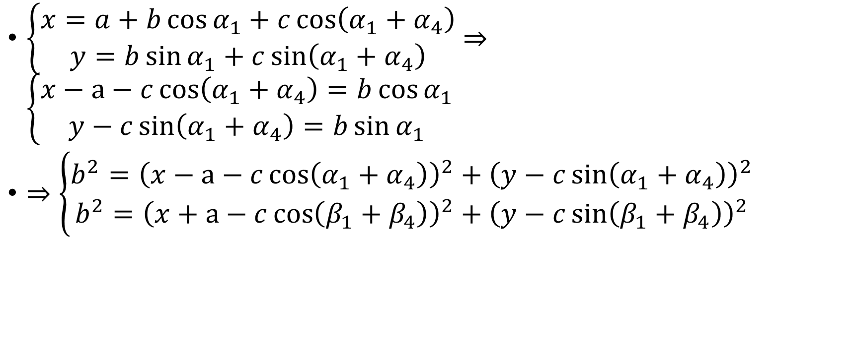
$\left\{\begin{aligned}x=a+b\cos{α_{1}}+c\cos\left(α_{1}+α_{4}\right) \\ y=b\sin{α_{1}}+c\sin\left(α_{1}+α_{4}\right)\end{aligned}\right.$ $⇒\left\{\begin{aligned}x−a−c\cos\left(α_{1}+α_{4}\right)=b\cos{α_{1}} \\ y−c\sin\left(α_{1}+α_{4}\right)=b\sin{α_{1}}\end{aligned}\right.$
$⇒\left\{\begin{aligned}b^{2}={\left(x−a−c\cos\left(α_{1}+α_{4}\right)\right)}^{2}+{\left(y−c\sin\left(α_{1}+α_{4}\right)\right)}^{2} \\ b^{2}={\left(x+a−c\cos\left(β_{1}+β_{4}\right)\right)}^{2}+{\left(y−c\sin\left(β_{1}+β_{4}\right)\right)}^{2}\end{aligned}\right.$

Slide 8
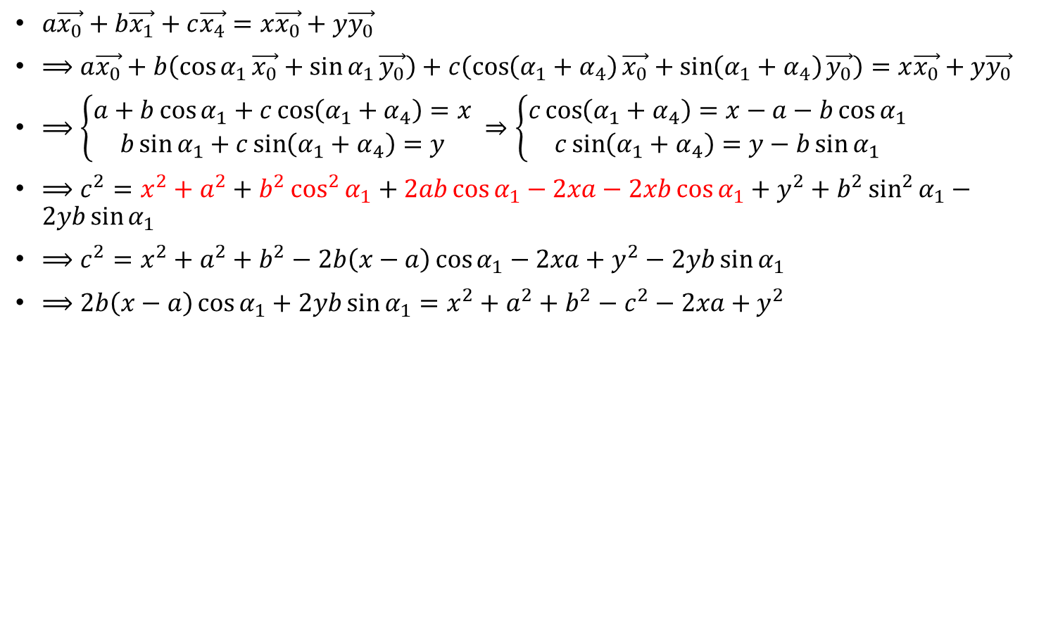
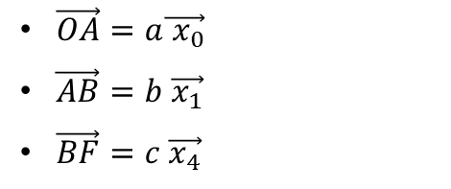
$a\vec{x_{0}}+b\vec{x_{1}}+c\vec{x_{4}}=x\vec{x_{0}}+y\vec{y_{0}}$
$⟹a\vec{x_{0}}+b\left(\cos{α_{1}}\vec{x_{0}}+\sin{α_{1}}\vec{y_{0}}\right)+c\left(\cos\left(α_{1}+α_{4}\right)\vec{x_{0}}+\sin\left(α_{1}+α_{4}\right)\vec{y_{0}}\right)=x\vec{x_{0}}+y\vec{y_{0}}$
$⟹\left\{\begin{aligned}a+b\cos{α_{1}}+c\cos\left(α_{1}+α_{4}\right)=x \\ b\sin{α_{1}}+c\sin\left(α_{1}+α_{4}\right)=y \end{aligned}\right.⇒\left\{\begin{aligned}c\cos\left(α_{1}+α_{4}\right)=x−a−b\cos{α_{1}} \\ c\sin\left(α_{1}+α_{4}\right)=y−b\sin{α_{1}}\end{aligned}\right.$
$⟹c^{2}=x^{2}+a^{2}+b^{2}\cos^{2}{α_{1}}+2ab\cos{α_{1}}−2xa−2xb\cos{α_{1}}+y^{2}+b^{2}\sin^{2}{α_{1}}−2yb\sin{α_{1}}$
$⟹c^{2}=x^{2}+a^{2}+b^{2}−2b\left(x−a\right)\cos{α_{1}}−2xa+y^{2}−2yb\sin{α_{1}}$
$⟹2b\left(x−a\right)\cos{α_{1}}+2yb\sin{α_{1}}=x^{2}+a^{2}+b^{2}−c^{2}−2xa+y^{2}$
$\vec{OA}=a\vec{ x_{0}}$
$\vec{AB}=b \vec{x_{1}}$
$\vec{BF}=c \vec{x_{4}}$

